Slide 1
DESARROLLO CONCURRENTE Y SCRUM

Slide 2
1.DESARROLLO CONCURRENTE
Definición:
Forma de esquema como una serie de actividades técnicas importantes, tareas y estado a asociados a ellas.
Este modelo sirve de aplicaciones para cliente/servidor.
Múltiples actividades del software ocurrente simultáneamente.
Dirigido por las necesidades del usuario, las decisiones de la gestión y los resultados de las revisiones.

Slide 3
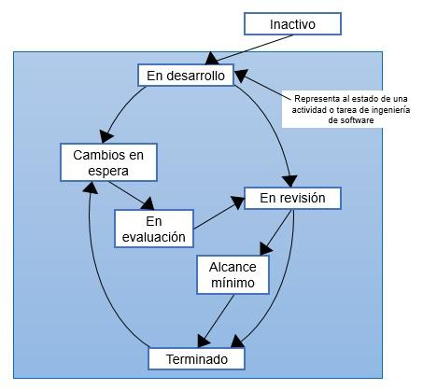
1.DESARROLLO CONCURRENTE

Slide 4
1.DESARROLLO CONCURRENTE
Distinción de este modelo con el tradicional:
No por fases
No tener una concepción de la empresa por etapas
Organización estructurada de forma paralela y todas colaboran para llegar a un objetivo común.

Slide 5
1.DESARROLLO CONCURRENTE
Características:
Se puede expresar de manera esquematizada.
Las actividades llevan procesos concurrentes.
Es aplicable a todo tipo de desarrollo de software.
Es un módulo aplicable para cliente exigente.
Está dirigido por las necesidades del usuario.
Es aplicable al cliente - servidor.
Flexible y estructurado.
Implicación global del equipo.
Integración de todos los procesos clave.

Slide 6
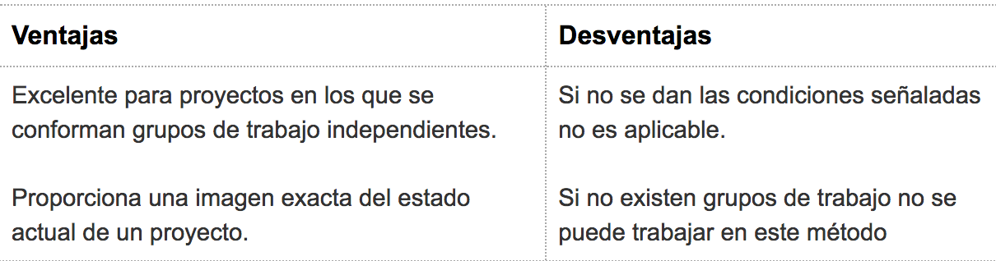
1.DESARROLLO CONCURRENTE
Ventajas / Desventajas:

Slide 7
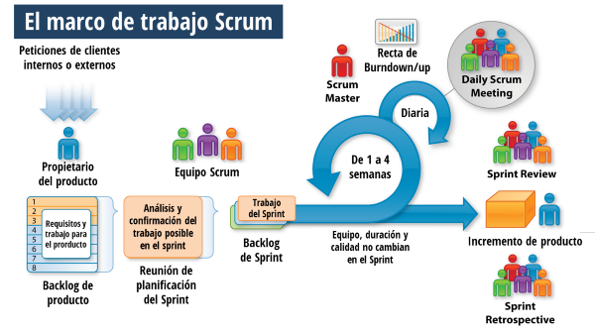
2.SCRUM

Slide 8
2.SCRUM
Qué es Scrum?
Trabajar colaborativamente, en equipo, y obtener el mejor resultado posible de un proyecto.
Entregas parciales y regulares del producto final.
Perfecto para proyectos en entornos complejos, donde la necesidad de resultados es temprana con requisitos cambiantes o poco definidos, donde la innovación, la competitividad, la flexibilidad y la productividad son fundamentales.

Slide 9
2.SCRUM
Características de Scrum
Reuniones diarias en las que se explican los progresos, se describe el trabajo que afrontaremos y se comentan los impedimentos.
Planificación.
Énfasis en construir un software que funcione y que se pueda usar rápidamente.
Se aporta simplicidad sin perder calidad de producto.
El cliente es parte del equipo.
Pocos roles.

Slide 10
2.SCRUM
Roles en Scrum
Scrum master: Líder del equipo que dirige para que se cumplan las reglas y procesos de la metodología. Trabaja con el Product Owner.
Product owner (PO): Representante de los accionistas y clientes que usan el software.
Team: Grupo de profesionales con los conocimientos técnicos necesarios y que desarrollan el proyecto.

Slide 11
2.SCRUM
Flujo de trabajo
Sprint: unidad básica de trabajo para un equipo Scrum. El tiempo mínimo para un Sprint es de una semana y el máximo es de 4 semanas.
Planificación del Sprint: se define el tiempo de duración del Sprint.
Reunión de equipo: mismo horario y lugar. En ellas, cada miembro del equipo deberá responder tres simples preguntas: ¿Qué hiciste ayer?;¿Qué tienes planeado hacer hoy?;¿Qué obstáculos encontraste en el camino?

Slide 12
2.SCRUM
Revisión del Sprint: los miembros del equipo y los clientes se reúnen para mostrar el trabajo de desarrollo de software que se ha completado. Se hace una demostración de todos los requerimientos finalizados dentro del Sprint.
Retrospectiva del Sprint: en este evento el Product Owner se reúne con todo su equipo de trabajo y su Scrum Master para hablar sobre lo ocurrido durante el Sprint. Los puntos principales a tratar en esta reunión son: qué se hizo mal durante el Sprint para poder mejorar el próximo; qué se hizo bien para seguir en la misma senda del éxito; qué inconvenientes se encontraron y no permitieron poder avanzar como se tenía planificado.

Slide 13
2.SCRUM
Beneficios de Scrum
Gestión regular de las expectativas del cliente y basada en resultados tangibles: el cliente comprueba diariamente si sus requisitos se van cumpliendo.
Flexibilidad y adaptación respecto a las necesidades del cliente, cambios en el mercado.
Disminución de los riesgos del proyecto.
Productividad y calidad: Los miembros del equipo sincronizan su trabajo diariamente y se ayudan a resolver los problemas que pueden impedir conseguir el objetivo de la iteración.
Relación cliente/equipo.
Equipo motivado: Las personas están más motivadas cuando pueden usar su creatividad para resolver problemas y cuando pueden decidir organizar su trabajo.

